Slide 1




SIMBIOS PROJECT
Магазин

Slide 2


О компании SIMBIOS PROJECT. Кто мы и чем занимаемся?
Софт от компании Клеверенс.
Что такое Mobile SMARTS: Магазин 15 от Клеверенс? Зачем нужен этот продукт? Как поможет бизнесу? Возможности продукта и операции, которые можно автоматизировать с помощью Mobile SMARTS: Магазин 15
Технологии, которые использует софт и возможности интеграции.
Политика лицензирования и цены. Как и что лицензируется и как приобрести продукцию Клеверенс.

Slide 3


О компании SIMBIOS PROJECT
Наша команда - это люди, которые имеют большой практический опыт в области автоматизации бизнеса и работы с маркированными товарами мы предлагаем широкий выбор услуг от консультаций и подбора решений до интеграции и сложной доработки программного обеспечения.
Мы являемся официальным партнером и интегратором компании Клеверенс.
Наши услуги:
автоматизация бизнес-процессов,
внедрение ЕГАИС,
внедрение работы с маркировкой обуви, духов, молочной продукции, табачной продукции, лекарств, постельного, столового и кухонного белья, текстильной продукции и верхней одежды, шин и покрышек, фотокамер и вспышек,
подбор и продажа оборудования для автоматизации и маркировки: терминалы сбора данных, принтеры этикеток, сканеры штрихкодов и др.,
подбор, установка и интеграция программного обеспечения Mobile Smarts, 1С,
подбор и продажа кассового оборудования,
программирование и системное администрирование, в том числе 1С.

Slide 4


Софт от компании Клеверенс
Позволяет быстро автоматизировать рабочее место сотрудника.
Гибкий софт, который можно дорабатывать.
Работает на виндовых терминалах, так и на новых андроидах
Готовые интеграции с бэк-офисами и др.

Slide 5

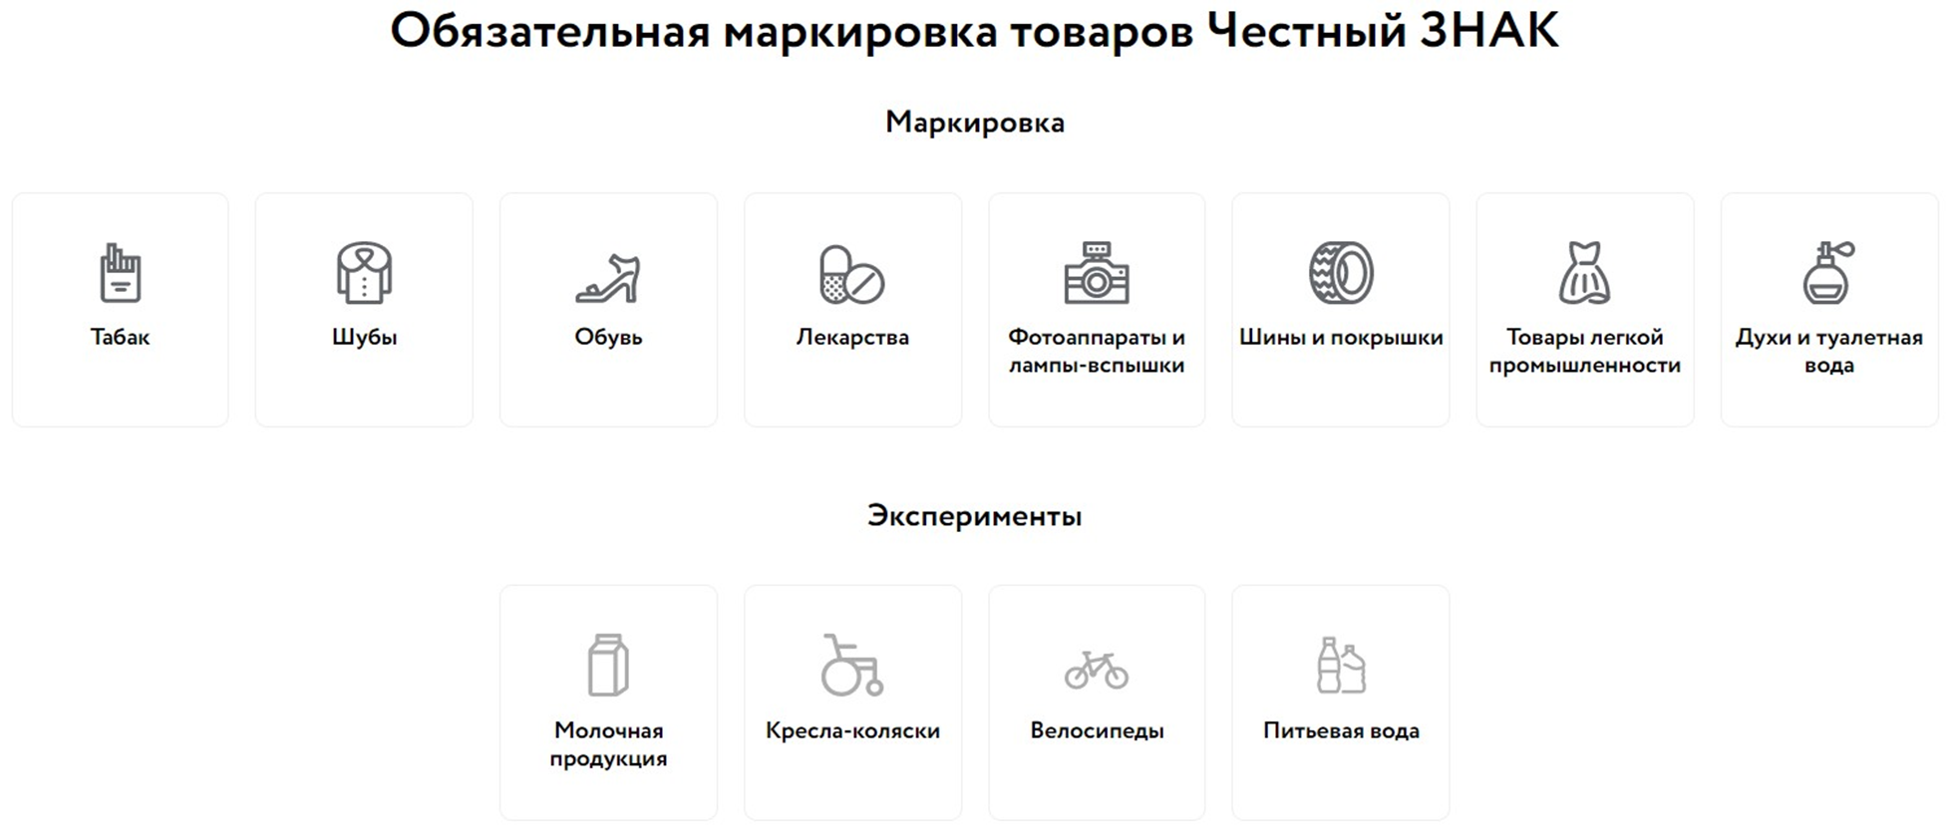

Slide 6


Mobile SMARTS: Магазин 15
Специализированное программное обеспечение для терминалов сбора данных со встроенным сканером штрих кода.
Позволяет быстро автоматизировать, оптимизировать рабочие места и бизнес-процессы по учету товара в магазине.
Позволяет мобильному оборудованию (ТСД или смартфону) полностью раскрыть свой потенциал.
Закрывает собой все потребности по мобильной автоматизации внутри магазина.
Работает с ЕГАИС.
Позволяет быстро автоматизировать все рабочие операции, оптимизировать и контролировать действия линейного персонала и исключить вероятность ошибок.
До 2-х раз ускоряет проведение рутинных операций товарного учета.
До 10 раз сокращает ошибки учета.

Slide 7
Возможности продукта
Операции, которые можно автоматизировать с помощью Mobile SMARTS: Магазин 15
Инвентаризация
Сбор штрихкодов
Поступление
Возврат
Перемещение
Переоценка
Реализация (торговля по образцам)
Информация о товарах

Slide 8
Операции для ЕГАИС
[ЕГАИС] Поступление ТТН
[ЕГАИС] Инвентаризация
[ЕГАИС] Возврат ТТН
[ЕГАИС] Списание

Slide 9
Технологии

Slide 10

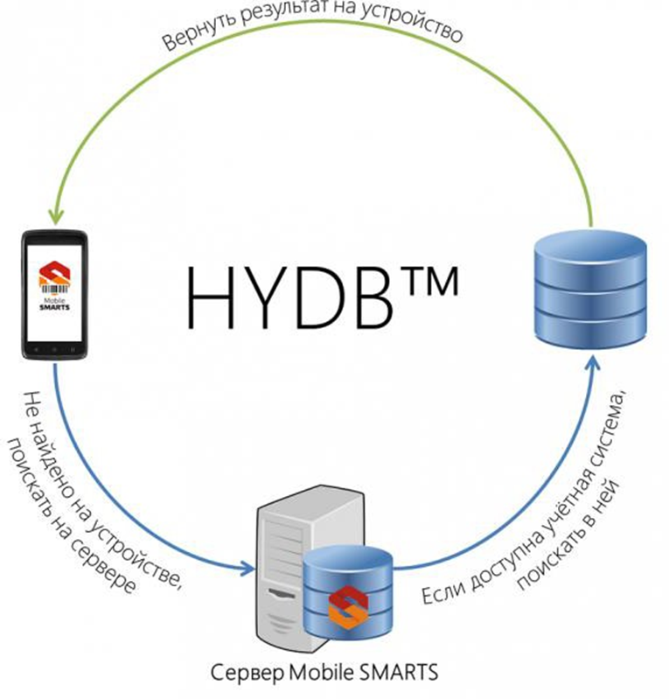

ERP/WMS
HYDB™ (гибридные справочники) для Mobile SMARTS™ позволяет не ограничиваться одним местом хранения, а хранить данные там, где это удобно в настоящий момент.

Slide 11
Бизнес-процессы
Реализованы «сквозные» алгоритмы обмена между бэк-офисом и мобильным ПО.
Благодаря этому выстраивается нужный бизнес-процесс
Исходный документ из бэк-офиса
Документ «Магазин 15»
Результирующий документ бэк-офиса

Slide 12
Интеграция с бэк-офисом
Далион
Розница 2
АСТОР
Штрих-М
УНФ 1.6
УТ 10.3, 11
Рарус ТК

Slide 13

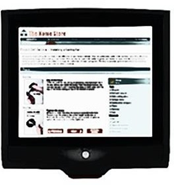
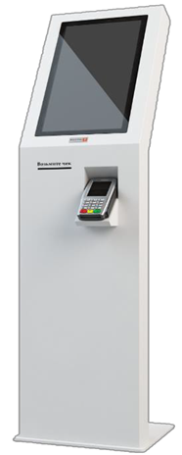






Поддержка операционных систем
Android
4.3 и выше
Windows Mobile
Windows CE
Windows 7 / 8 / 10

Slide 14

Политика лицензирования и цены
Лицензируется конкретный терминал сбора данных (по уникальному коду ТСД). Для каждого нового терминала нужно получать отдельную лицензию. Без лицензии ТСД работает в демо-режиме.
Как выбрать лицензию?
Какая в целом стоит задача?
Какая у вас учетная система?
Какой способ обмена(оффлайн или онлайн)?
Какое планируется оборудование?
Какое количество мобильных рабочих мест?

Slide 15
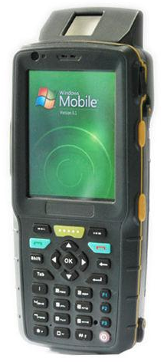
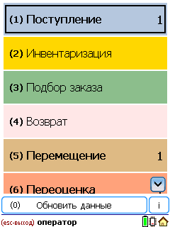
Варианты лицензий
ПОЛНЫЙ
Все операции для магазина.
Полный функционал вместе с коллективным выполнением операций на ТСД.
От 18 899 руб.
РАСШИРЕННЫЙ
Автоматический обмен.
Добавление новых операций.
Мобильная переоценка.
ЕГАИС опционально.
От 11 579 руб.
БАЗОВЫЙ
Самый популярный вариант.
Все магазинные операции. Работа по заданиям в режиме онлайн и офлайн.
Есть версия с ЕГАИС.
От 6 659 руб.
МИНИМУМ
Самые дешевые лицензии.
Батч или Wi-Fi на выбор.
Только сбор штрихкодов и инвентаризация
От 2 449 руб.

Slide 16

 | Минимум | Базовый | Расширенный | Полный
Цена | от 2449.- | от 6659.- | от 11579.- | от 18899.-
Сбор штрихкодов и инвентаризация
Все остальные операции (в т.ч. ЕГАИС)
Добавление своих новых операций
Переоценка с мобильным принтером
Онлайн работа со справочниками
Мобильная торговля

Slide 17

Модули, встроенные в уровни лицензии
Утилита для обмена файлами для RDP уже входит в продукт.
Мобильная печать входит в лицензию «Базовый».
Автообмен входит в лицензию «Расширенная».
Коллективная работа входит в лицензию «Полная».

Slide 18
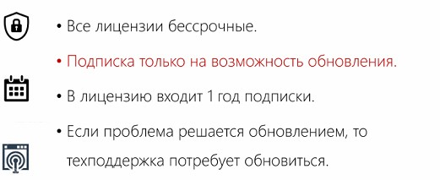
Подписка на обновления
Стоимость подписки 20% от стоимости приобретенных лицензий в год

Slide 19
Переход со старых лицензий
Можно поменять старую лицензию «драйвера» + модули на соответствующую лицензию «Mobile SMARTS: Магазин 15» с доплатой 50% от стоимости «Магазина».
MS-1C-DRIVER + MS-1C-DRIVER-SYNC | => | Клеверенс Mobile SMARTS: Магазин 15, БАЗОВЫЙ для «1С:Розница 2.х» / на выбор батч или Wi-Fi / НЕТ ОНЛАЙНА / инвентаризация / поступление / возврат / переоценка / бессрочная лицензия на 1 (одно) мобильное устройство / подписка на обновления на 1 (один) год
 |  | с доплатой 50% от стоимости лицензии за каждый ТСД

Slide 20
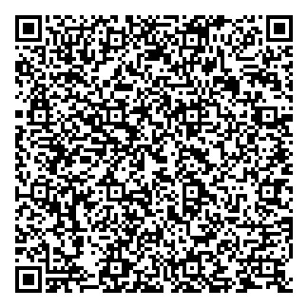
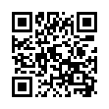
SIMBIOS PROJECT
Мы решаем не только типовые, но и любые нетиповые задачи
Наши контакты
Наш сайт

Slide 21

Магазин
SIMBIOS PROJECT
Шаповалов Виталий
+7 989 5301313
Simbios_project@mail.ru
http://simbios-project.ru

